Slide 1

LAB. 1 Wymiarowość vs. ilość danych vs. złożoność klasyfikatora
Witold Dzwinel

Slide 2
Principal steps in machine learning
Feature definition and representation (finding ROI, preliminary extraction and detection features)
Embedding to 2/3D → interactive unsupervised visualization
Feature engineering (selection, extraction)
2/3D interactive unsupervised visualization
Clustering
2/3D interactive unsupervised visualization
Classification/regression
2/3D interactive unsupervised and supervised visualization
Validation and tests.
Notes:
2

Slide 3
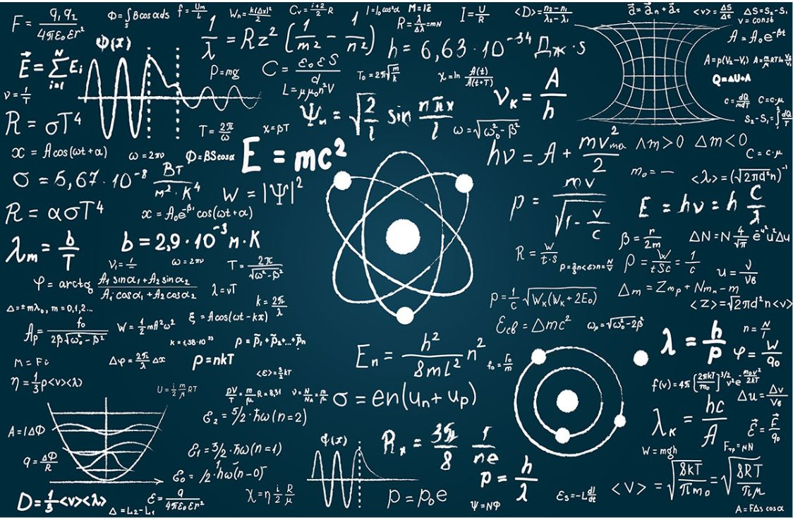
Teoria

Slide 4
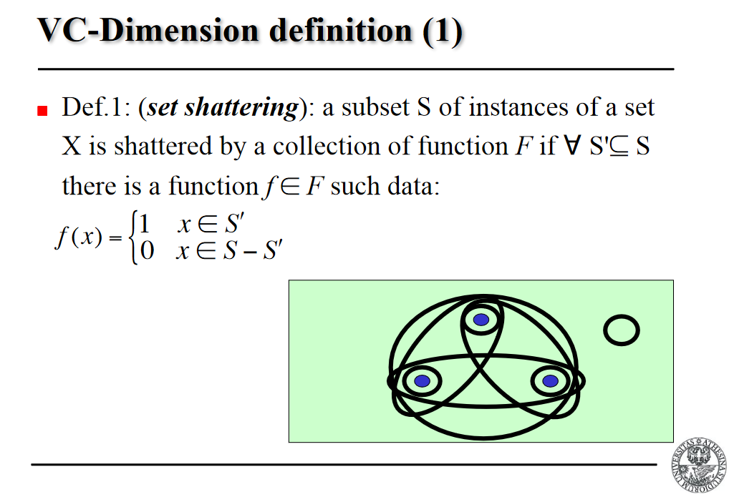
http://disi.unitn.it/moschitti/Teaching-slides/VC-dim.pdf

Slide 5
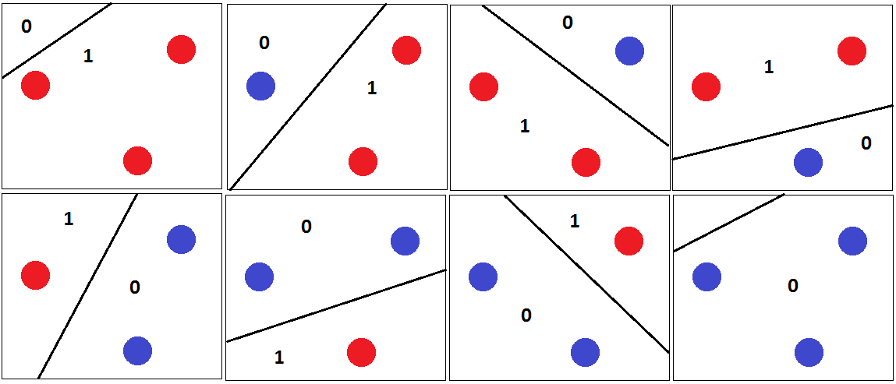
http://disi.unitn.it/moschitti/Teaching-slides/VC-dim.pdf

Slide 6
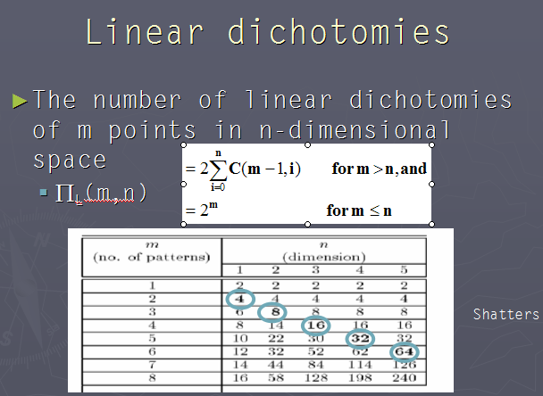
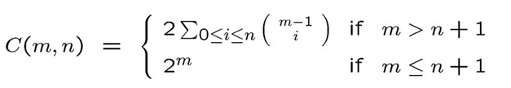
Number of linear dichotomies

Slide 7
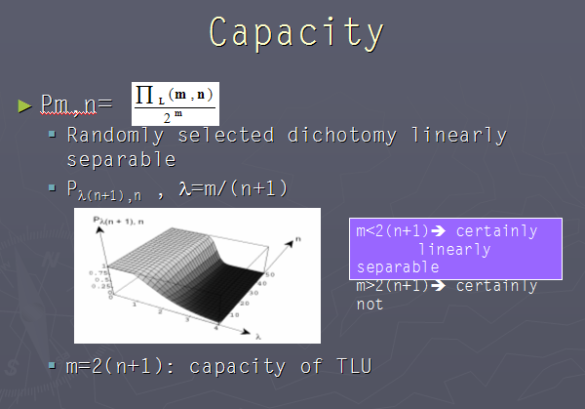
Capacity
Notes:
Dla duzego n liczba probek musi byc 2 razy większa od wymiarowości

Slide 8
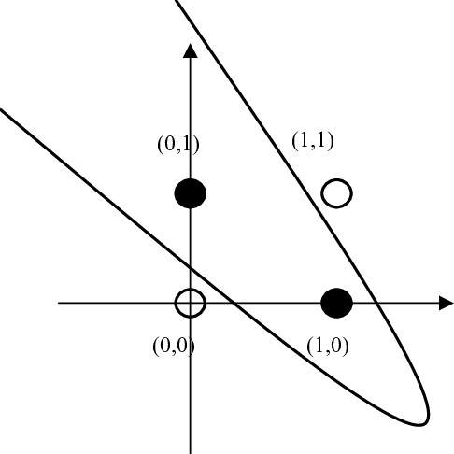
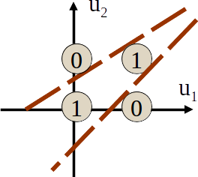

Slide 9
Vapnik theory (#F_{n})
Vapnik-Chervonenkis dimension (VC)
measure of the classifier complexity (or the size of F_{n})
VC = maximum # samples m that can be classified on 2^{m} ways by the classifiers from the same „family”
e.g. for m=2 it is possible (+- | -+), while for m=3 not (+-+), so VC-dim=2
Notes:
9

Slide 10
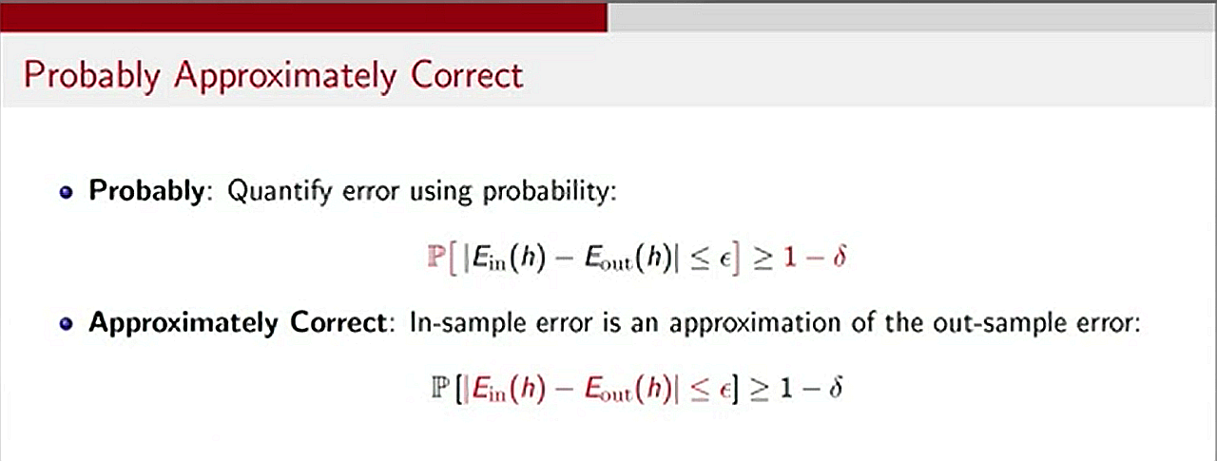
Hipoteza h prawdopodobnie w przybliżeniu poprawna
nanoHUB.org - Resources: ECE 595ML Lecture 24.2: Probability Approximate Correct - PAC Framework: Watch Presentation

Slide 11
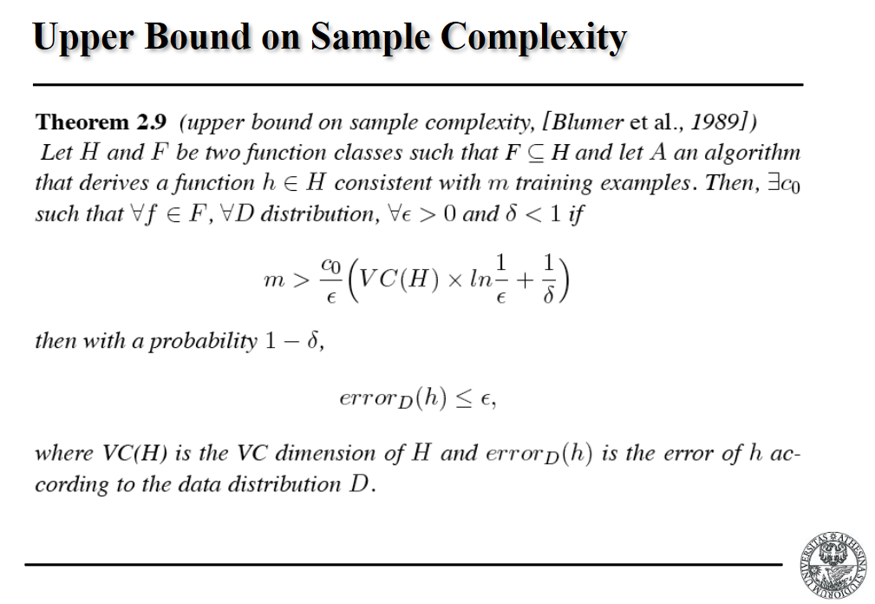

Notes:
11

Slide 12
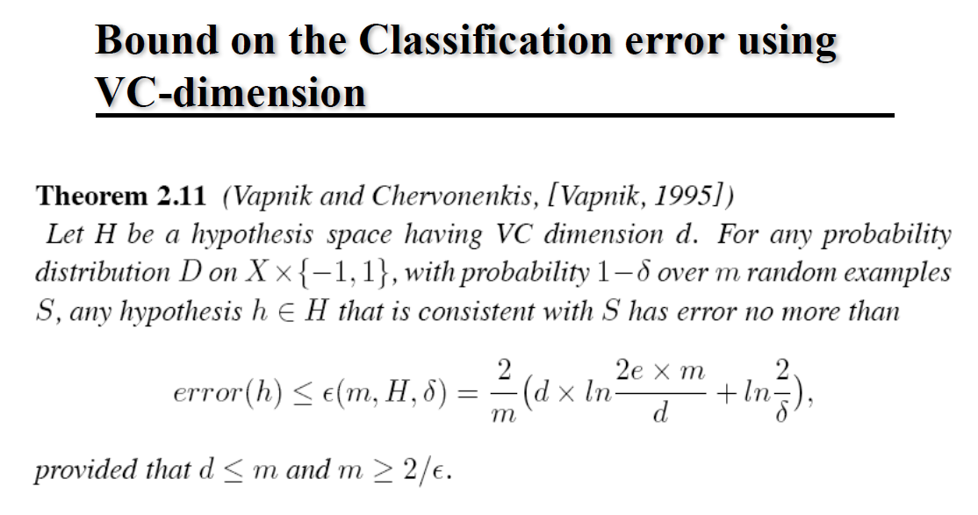
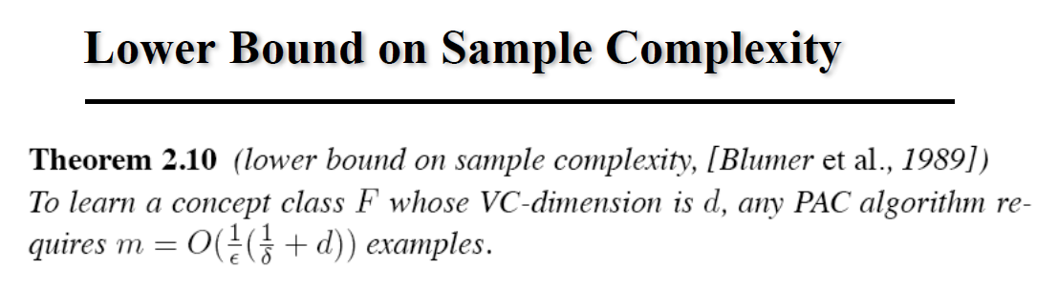

Slide 13


Zadanie
Problem:
Kiedy i dlaczego pomimo niespełnienia warunków teoretycznych otrzymujemy prawidłowy model danych .

Slide 14
Zbiór danych
Wybierz zbiór danych: Bone marrow mononuclear cells with AML (M=1000, N= 1004) z UCI dataset, (cechy to wartości liczbowe oraz etykiety kategoryczne 1,2 jako numery klas), lub inny podobny, który zawiera dużą liczbę przykładów M>=1000 oraz cech N>=1000 tak, że M~N (M równe - z małym błędem - N).
Zaznajom się ze zbiorem, co reprezentuje, co chcemy uzyskać i na jakie pytania możemy próbować odpowiedzieć.

Slide 15
Działanie 1
1. Dokonaj wizualizacji zbioru danych metodami MDS, PCA i t-SNE (w tym przypadku zobacz drobno i gruboziarnistą strukturę zbioru). Sformułuj wnioski.
2. Zwizualizuj macierz odległości (uwaga może się długo liczyć). Dla jakiej odległości najlepiej widać strukturę zbioru danych.
3. Dokonaj rankingu cech i zwizualizuj (t-SNE) zbiór dla 10 najlepszych cech.
4. Zwizualizuj histogramy tych cech
4. Przeprowadź transformację PCA na wszystkich cechach. Dla ilu najlepszych cech PC otrzymujemy tą sama informację o strukturze zbioru jak dla (3)

Slide 16
Pytanie 1
Dlaczego według teorii taki zbiór nie “kwalifikuje” się do użycia modeli ML (w bezpośredni sposób bez żadnej manipulacji cechami!)? Podaj argumenty „dlaczego”?
W kontekście tego co pokazują wykonane wcześniej działania?

Slide 17
Zadanie 1
Narysuj histogram odległości (dla kilku metryk) w analizowanym zbiorze i mapę odległości (w Pythonie, nie da się tego zrobić w Orange).
Odnieś się do wcześniejszych wizualizacji zbioru. Czy widzisz bardzo pomieszane klasy? Czy te klasy są dobrze rozseparowane?
Skomentuj wyniki

Slide 18
Zadanie 2
Podaj najlepszy wynik klasyfikacji przy pomocy wybranego, łatwo skalowalnego klasyfikatora - jeżeli chodzi o złożoność modelu - (proponowany MLP z jedną warstwą ukrytą). Zoptymalizuj złożoność modelu dla danych. Uważąj! Wstawienie warstwy wejściowej o dużej wymiarowości może skutkować wzrostem czasu obliczeń!
Co się stanie gdy złożoność modelu wzrośnie zwiększając liczbę warstw klasyfikatora jednocześnie pilnując by ilość wag była taka sama/podobna.

Slide 19
Zadanie 3
Podaj jakość klasyfikacji (F1) jako funkcję złożoności modelu dla zwiększającej się ilości cech K.
Startujemy z 5 najlepszych cech i dodajemy te najmniej istotne do pewnego progu IG. Dodawaj cechy tylko te poniżej pewnego (małego progu). Czyli cechy rzeczywiście bardzo mało istotne.
Jak się zmienia jakość klasyfikacji (twojego najlepszego klasyfikatora) w funkcji a) zmniejszającej się ilości przykładów b) wzrostu ilości nieistotnych cech?

Slide 20
Narzędzia
Do realizacji zadania wykorzystaj oprogramowanie OrangeTM chyba, że chcesz je wykonać bezpośrednio w notatniku wykorzystując bilioteki Pythona.
Do wyboru cech (Zadania!!!) użyj rankingu cech uzyskanego przy pomocy miary Information Gain (IG).
Jako modelu użyj wielowarstwowej sieci neuronowej MLP. Na podstawie małego zbioru walidacyjnego USTAL meta-parametry modelu. Złożoność modelu będzie monotoniczną funkcja ilości wag, ale także ilości warstw. Wybierz 3-4 modele od najprostszego np. (1), do najbardziej złożonego np. (100,50,20). W nawiasach ilość neuronów w warstwach ukrytych.
Użyj odpowiedniego schematu cross-walidacji

Slide 21
